Slide 1
单链表
《数据结构》第2章第5节
“线性表的链式表示和实现”

Slide 2
知识回顾
顺序表
优点
随机存取
存储密度大
缺点
插入删除操作需要移动大量元素
存储空间预先分配

Slide 3
C
01
单链表的定义
ONTENTS
02
单链表存储结构定义
03
单链表的操作
内容安排
04
单链表的创建
05
单链表的应用
06
循环链表
07
双向链表

Slide 4

赤壁之战

Slide 5
赤壁之战
《中国革命战争的战略问题》,毛泽东，第五章第三节
“双方强弱不同，弱者先让一步，后发制人，因而战胜。”
《三国志周瑜鲁肃吕蒙传》
“……瑜部将黄盖曰：今寇众我寡，难与持久。然观操军船舰，首尾相接，可烧而走也。”

Slide 6
1.
单链表的定义
链式存储结构
存储空间
连续
存储内容
数据元素
逻辑关系
任意
不连续
指针
用一组任意的存储单元存储线性表的数据元素

Slide 7
1.
单链表的定义
线性表
(a₁，a₂，…a_{n} )
单链表
存储
映像
L
a₁
a₂
…
a_{n} | ^
头指针
头结点
数据域
指针域
首元结点

Slide 8
单链表&顺序表
 | 顺序表 | 单链表
存储空间 | 预先分配 | 不需要预先分配
存储内容 | 存储密度大 | 存储密度小

Slide 9
2.
单链表存储结构的定义
typedef struct LNode{
ElemType data;
struct LNode *next;
}LNode,*LinkList;
LNode *p;
LinkList p;
p->data;
p->next;

Slide 10


主观题
6分
单链表附设头结点有什么作用？
L
a₁
a₂
…
a_{n} | ^
正常使用主观题需2.0以上版本雨课堂
作答

Slide 11
单链表附设头结点有什么作用？
如何表示空表？
L
a₁
a₂
…
a_{n} | ^
L
a₁
a₂
…
a_{n} | ^

Slide 12
3.
单链表操作
遍历
L
a₁
a₂
…
…
a_{n} | ^
a₃
p
顺序存取
核心操作
指针p下移
p=p->next
终止条件
p指向尾结点后继
p==NULL
p初始值
p指向首元结点
p=L->next

Slide 13
3.
单链表操作
遍历
算法步骤
算法实现
指针p指向首元结点；
只要p不为空，重复执行以下两步：
输出p结点数据域；
P下移指向直接后继结点；
void ListTraverse (LinkList L){
LNode * p;
p=L->next;
while(p){
printf(“%d ”,p->data);
p=p->next;
}
}

Slide 14
3.
单链表操作
遍历
L
a₁
a₂
a₃
…
a_{n} | ^
p
求表长
全遍历，计数
count++
条件遍历
取值
访问第i个结点
遍历到第i个结点
查找
找值为e的结点
遍历到值为e的结点

Slide 15
3.
单链表操作
求表长
L
a₁
a₂
a₃
…
a_{n} | ^
p
算法思想：
从首元结点开始，一个结点一个结点遍历；
设个计数器，每遍历完一个结点，计数器加1，直到尾结点为止。
int length(LinkList L) {
LNode *p; p=L->next;
int count=0;
while(p){
count++；
p=p->next;
}
return count;
}

Slide 16
3.
单链表操作
查找
L
a₁
a₂
e
…
a_{n} | ^
p
空表(p==NULL)
A
p!=NULL
p->data==e
B
指针p不下移
C
p->data!=e
指针p下移
没有这个结点
(p==NULL)
D

Slide 17
3.
单链表操作
查找
L
a₁
a₂
e
…
a_{n} | ^
p
算法思想：
指针p指向首元；
当p不为空且p指向结点不是e，指针p后移；
若找到结点，返回结点的地址，否则返回“NULL”。
LNode * LocateElem(LinkList L，ElemType e) {
LNode *p; p=L->next;
while(p&&p->data!=e){
p=p->next;
}
return p;
}

Slide 18
3.
单链表操作
查找
L
a₁
a₂
e
…
a_{n} | ^
p
算法思想：
指针p指向首元，计数器i=0；
当p不为空且p指向结点不是e，i++，指针p后移；
若找到结点，返回结点的位置，否则返回0。
int LocateElem(LinkList L，ElemType e) {
LNode *p; int i=0; p=L->next;
while(p&&p->data!=e){
i++; p=p->next;
}
if(!p)return 0;
if(p->data==e)return i+1;
}

Slide 19
3.
单链表操作
取值
i
L
a₁
a₂
e
…
a_{n} | ^
p
j
空表(p==NULL)
A
p!=NULL
j==i
B
指针p不下移
E
C
指针p下移
j<i
i<1
i大于表长
(p==NULL)
D

Slide 20
3.
单链表操作
取值
i
L
a₁
a₂
e
…
a_{n} | ^
j
p
算法思想：
指针p指向首元，计数器j等于1；
当p不为空且计数器j小于i，指针p后移；
若j等于i，返回结点的地址，否则返回“NULL”。
LNode * GetElem(LinkList L，int i) {
LNode *p; p=L->next; int j=1;
while(p&&j<i){
p=p->next;
j++;
}
if(!p||j>i)return NULL;
if(j==i) return p；
}

Slide 21
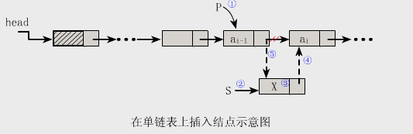
3.
单链表操作
插入
将值为x的新结点插入到表的第i（1≤i≤n+1）个结点的位置上，即插入到a_{i-1}与a_{i}之间

Slide 22
3.
单链表操作
插入
算法步骤
（1）找到a_{i-1}存储位置p；
（2）生成一个新结点*s；
（3）将新结点*s的数据域置为x；
（4）新结点*s的指针域指向结点a_{i；}
（5）令结点*p的指针域指向新结点*s；

Slide 23
3.
单链表操作
插入
s = (LinkList) malloc ( sizeof (LNode)); // 生成新结点
s->data = x;
s->next = p->next; //修改指针
p->next = s; // 插入
a_{i-1}
a_{i-1}
a_{i}
p
X
s
思考：修改指针的两个步骤能互换么？

Slide 24
3.
单链表操作
插入
Status ListInsert_L(LinkList &L,int i,ElemType e){
//在L中第i个元素之前插入数据元素e
p=L;j=0;
while(p&&j<i−1){p=p->next;++j;} //寻找第i−1个结点
if(!p || j!=i−1)return ERROR; //i大于表长 + 1或者小于1
s=new LNode; //生成新结点s
s->data=e; //将结点s的数据域置为e
s->next=p->next; //将结点s插入L中
p->next=s;
return OK; }

Slide 25
3.
单链表操作
删除
删除第 i 个结点
…
a_{i-1}
a_{i}
a_{i+1}
…
删除前
…
a_{i-1}
a_{i}
a_{i+1}
…
p
q
删除后
p->next = p->next->next ???

Slide 26
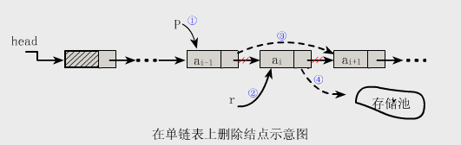
3.
单链表操作
删除
算法步骤
（1）找到a_{i-1}存储位置p；
（2）临时保存结点a_{i}的地址在q中，以备释放；
（3）令p->next指向a_{i}的直接后继结点；
（4）将a_{i}的值保留在e中；
（5）释放a_{i}的空间；

Slide 27
3.
单链表操作
删除
Status ListDelete_L(LinkList &L,int i,ElemType &e){
//将线性表L中第i个数据元素删除
p=L;j=0;
while(p->next &&j<i-1){ //寻找第i-1个结点
p=p->next; ++j;
}
if(!p->next || j!=i-1) return ERROR; //删除位置不合理
q=p->next; //临时保存被删结点的地址以备释放
p->next=q->next; //改变删除结点前驱结点的指针域
e=q->data; //保存删除结点的数据域
delete q; //释放删除结点的空间
return OK; }

Slide 28
3.
单链表操作
1. 查找: 因线性链表只能顺序存取，即在查找时要从头指针找起，查找的时间复杂度为 O(n)。
2. 插入和删除: 因线性链表不需要移动元素，只要修改指针，一般情况下时间复杂度为 O(1)。
但是，如果要在单链表中进行前插或删除操作，由于要从头查找前驱结点，所耗时间复杂度为 O(n) 。

Slide 29
4.
单链表的创建
尾插法
L
a₁
a₂
…
a₅ | ^
a₃
a₄
L
 | ^
L
a₁ | ^
L
p
r
a₁
a₂ | ^
p
r
L
a₁
a₂
a₃ | ^
p
r

Slide 30
4.
单链表的创建
尾插法
两个指针变量
指向新创建结点的指针p
指向在建单链表尾结点的指针r
LinkList L=(LNode *)malloc(sizeof(LNode));
L->next=NULL;
LNode * p,*r;
r=L;
for(int i=1;i<=n;i++){
p=(LNode *)malloc(sizeof(LNode));
scanf(“%c”,&p->data);
p->next=NULL;
r->next=p;
r=p;
}
1. 创建头结点，next设为NULL，起始地址保存在L中；
2. 重复n步：
申请结点空间；
数据域赋值，指针域设为NULL；
连接到在建单链表的尾部；

Slide 31
4.
单链表的创建
尾插法
两个指针变量
指向新创建结点的指针p
指向在建单链表尾结点的指针r
LinkList L=(LNode *)malloc(sizeof(LNode));
L->next=NULL;
LNode * p,*r;
r=L;
for(int i=1;i<=n;i++){
p=(LNode *)malloc(sizeof(LNode));
scanf(“%c”,&p->data);
p->next=NULL;
r->next=p;
r=p;
}
r->next=NULL;
1. 创建头结点，next设为NULL，起始地址保存在L中；
2. 重复n步：
申请结点空间；
数据域赋值，指针域设为NULL；
连接到在建单链表的尾部；

Slide 32
4.
单链表的创建
尾插法
从一个空表L开始，将新结点逐个插入到链表的尾部，尾指针r指向链表的尾结点。
初始时，r同L均指向头结点。每读入一个数据元素则申请一个新结点，将新结点插入到尾结点后，r指向新结点。

Slide 33
4.
单链表的创建
头插法
从一个空表开始，重复读入数据：
生成新结点
将读入数据存放到新结点的数据域中
将该新结点插入到链表的前端

Slide 34
4.
单链表的创建
头插法
p->next= L->next
L->next=p
p->data=a_{n-1}

Slide 35
4.
单链表的创建
头插法
LinkList L=(LNode *)malloc(sizeof(LNode));
L->next=NULL;
LNode * p;
for(int i=1;i<=n;i++){
p=(LNode *)malloc(sizeof(LNode));
scanf(“%c”,&p->data);
p->next=L->next;
L->next=p;
}
一个指针变量
指向新创建结点的指针p
1. 创建头结点，next设为NULL，起始地址保存在L中；
2. 重复n步：
申请结点空间；
数据域赋值，插到头结点的后面；

Slide 36
5.
单链表的应用
就地逆置
设计一个算法，通过一趟遍历，将链表中所有结点的链接方向逆转，且仍利用原表的存储空间
L
a
b
c
d | ^
1. 头插法
2. 两个指针变量：p指向当前要插入的结点，q指向下一个要插入的结点；
3. 首元作为第一个插入的结点；
4. 注意更新p和q值的时刻；

Slide 37
5.
单链表的应用
就地逆置
void reverse ( LinkList L){
LNode *p,*q; //p指向当前要插入的结点，q指向下一个要插入的结点
p=L->next;
L->next=NULL;
while(p){
q=p->next; //p结点插入之前保存它的后继结点
p->next=L->next; //插入p结点
L->next=p;
p=q;
}
}

Slide 38
5.
单链表的应用
求值最大的结点
设计一个算法，通过一趟遍历在单链表中确定值最大的结点。
L
4
3
…
6 | ^
8
9
p
pmax
类似于求n个数中的最大数：两个指针变量
可假设第一个结点最大，用指针pmax指向。
然后用pmax依次和后面的结点进行比较，发现大者则用pmax指向该结点。
这样将链表从头到尾遍历一遍时，pmax所指向的结点就是最大者。

Slide 39
5.
单链表的应用
求值最大的结点
ListList MaxNode ( LinkList L){
LNode *p,*pmax; //p指向当前要遍历的结点，pmax指向当前找到的最大的结点
p=L->next;
pmax=p；
while(p){
if(pmax->data<p->data)pmax=p;
p=p->next;
}
return pmax；
}

Slide 40
5.
单链表的应用
有序表的合并
问题描述
已知线性表L1 和L2是非递减的有序表；
将L1和L2中的元素合并，且合并后仍非递减；
举例
L1=(1 ,7, 8)
L2=(2, 4, 6, 9, 10, 12)

Slide 41
0 | 1 | 2
1 | 7 | 8
0 | 1 | 2 | 3 | 4 | 5
2 | 4 | 6 | 8 | 10 | 11
0 | 1 | 2 | 3 | 4 | 5 | 6 | 7 | 8

Slide 42
【算法步骤】
创建一个空表L3；
初始化三个表当前位置指示器初值；
while（L1和L2都未到末尾）
a.比较L1的当前数和L2的当前数；
b.如果L1的当前数小，将其插入到L3，L1和L3的位置指示器后移；
c.反之，将L2的当前数插入到L3，L2和L3的位置指示器后移；
（4）如果L1还有剩余元素，继续插入到L3；
如果L2还有剩余元素，继续插入到L3；
（5）设置新表的表长。

Slide 43
有序表的合并
算法框架
创建空表L3
L1(i)<L2(j)
N
L2未到达表尾
N
Y
初始化三个表的指示器
L1(i) L3(k)
i++； k++
Y
L2剩余元素依次复制到L3
L2(j) L3(k)
j++；k++
L1和L2都未到达表尾
L1剩余元素依次复制到L3
Y
结束
N

Slide 44
【顺序表实现】
新表L3空间大小是L1.length+ L2.length；
L1，L2,L3位置指示器分别为i,j,k;i=0;j=0;k=0；
while（i<L1.length&&j<L2.length）{if(L1.elem[i]<L2.elem[j])
{L3.elem[k]=L1.elem[i];i++;k++;}
else{L3.elem[k]=L2.elem[j];j++;k++;}
}
(4)while(i<L1.length) {L3.elem[k]=L1.elem[i];i++;k++;}
while(j<L2.length) {L3.elem[k]=L2.elem[j];j++;k++;}
(5)L3.length=L1.length+L2.length;

Slide 45
有序表的合并
算法步骤
(1)L3指向L1;
(2) 依次从 L1 或 L2 中“摘取”元素值较小的结点插入到 L3 表的表尾结点之后，直至其中一个表变空为止;
(3) 继续将 L1 或 L2 其中一个表的剩余结点插入在 L3 表的表尾结点之后;
(4) 释放 L2 表的表头结点;

Slide 46
有序表的合并
动画演示
L1
1
7
8 | ^
p3
p3
p1
p3
p3
L3
L2
2
4
…
10 | ^
6 | ^
9
p3
p2
p3
p3

Slide 47
有序表的合并
代码
新表L3头结点可以选择L1和L2中的一个；
L1，L2,L3位置指示器分别为p1,p2,p3;p1=L1->next;p2=L2->next;L3=L1;p3=L3;
(3)while（p1&&p2）{
if(p1->data<p2->data)
{p3->next=p1;p3=p1;p1=p1->next;}
else{p3->next=p2;p3=p2;p2=p2->next;}
}
(4)if(p1){p3->next=p1;}
else{p3->next=p2;}
(5)delete L2;

Slide 48
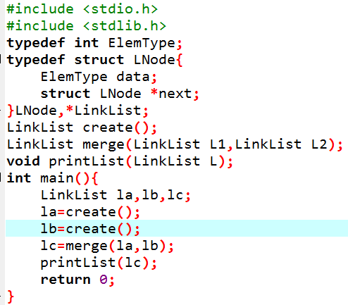
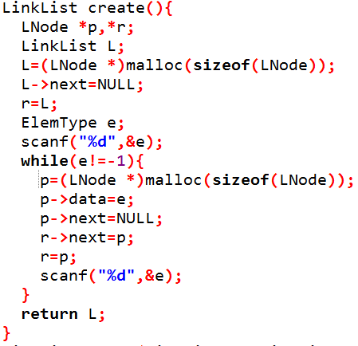
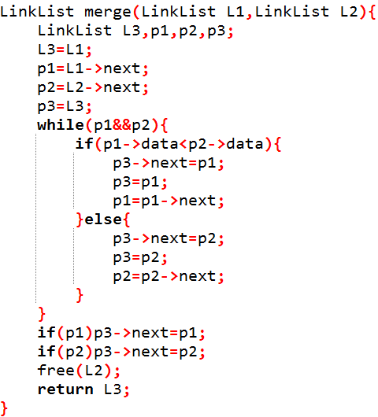
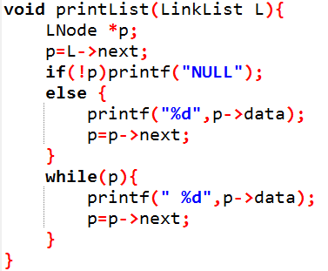
有序表的合并
代码

Slide 49

5.
单链表的应用
求单链表倒数第K项
L
a₁
a₂
…
a₅ | ^
a₃
a₄
s
f
思路1
先求表长，再访问第n-k+1个结点；
思路2
两个指针相隔K个数一起移动；

Slide 50
LinkList ReverseK(LinkList L, int k)
{
LinkList first,second;
int i=1;
first=L->next;
second=L;
while(first&&i<k){//让first和second间隔k项
first=first->next;
i++;
}
if(!first||i>k)return NULL;
while(first){
first=first->next;
second=second->next;
}
return second;
}

Slide 51
6.
循环链表
L
(a) 非空单循环链表
L
(b) 空表
L->next==L

Slide 52
6.
循环链表
从循环链表中的任何一个结点的位置都可以找到其他所有结点，而单链表做不到；
说明
循环链表中没有明显的尾端
如何避免死循环
循环条件：p!=NULL➔p!=L
p->next!=NULL➔p->next!=L

Slide 53
6.
循环链表
说明
对循环链表，有时不给出头指针，而给出尾指针
可以更方便的找到第一个和最后一个结点
a₁
a_{i-1}
a_{i}
a_{n}
如何查找开始结点和终端结点？
rear
开始结点：rear->next->next
终端结点：rear

Slide 54
循环链表
6.
合并
p
①
示例
Ta
a1
an
②
③
Tb
b1
bn
④
a1
an
Ta
b1
bn
Tb

Slide 55
循环链表
6.
合并
p
①
Ta
a1
an
示例
②
③
Tb
b1
bn
④
LinkList Connect(LinkList Ta,LinkList Tb)
{//假设Ta、Tb都是非空的单循环链表
//①p存表头结点
//②Tb表头连结Ta表尾
//③释放Tb表头结点
//④修改指针
}
p=Ta->next;
Ta->next=Tb->next->next;
deleteTb->next;
Tb->next=p;
return Tb;

Slide 56
7.
双向链表
typedef struct DuLNode{
ElemType data;
struct DuLNode *prior;
struct DuLNode *next;
}DuLNode, *DuLinkList

Slide 57
7.
双向链表
L->next==L
(a) 空双向循环链表
(b) 双向循环链表
d->next->prior = d->prior->next = d

Slide 58
7.
双向链表
插入

Slide 59
7.
双向链表
插入
p
...
a
b
...
1
x
s
1. s->prior=p->prior;

Slide 60
7.
双向链表
插入
p
...
a
b
...
1
2
x
s
1. s->prior=p->prior;
2. p->prior->next=s;

Slide 61
7.
双向链表
插入
1. s->prior=p->prior;
2. p->prior->next=s;
3. s->next=p;

Slide 62
7.
双向链表
插入
p
...
a
b
...
1
2
4
3
x
s
1. s->prior=p->prior;
2. p->prior->next=s;
3. s->next=p;
4. p->prior=s;

Slide 63
7.
双向链表
删除

Slide 64
7.
双向链表
删除
1. p->prior->next=p->next;
2. p->next->prior=p->prior;

Slide 65
单链表&顺序表
 | 顺序表 | 单链表
存储空间 | 预先分配 | 不需要预先分配
存储内容 | 存储密度大 | 存储密度小
访问方式 | 随机存取 | 顺序存取
插入删除操作 | 移动大量元素 | 效率高

Slide 66
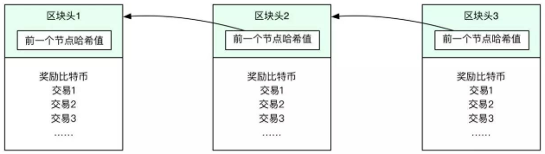
链表的分类和单链表的应用
1
2
分类
应用
单链表
循环链表
双向链表
二叉链表
邻接表
区块链
操作系统LRU算法
解决哈希冲突
Java实现Set接口

Slide 67
Thank You
谢谢您！

